Slide 1
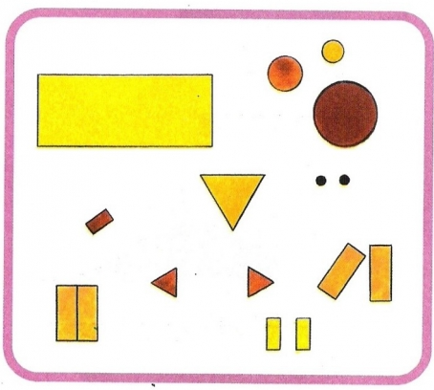
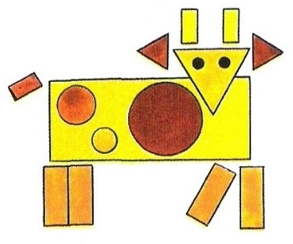
Нарисованный предмет составлен из данных фигур?
ДА
НЕТ

Slide 2
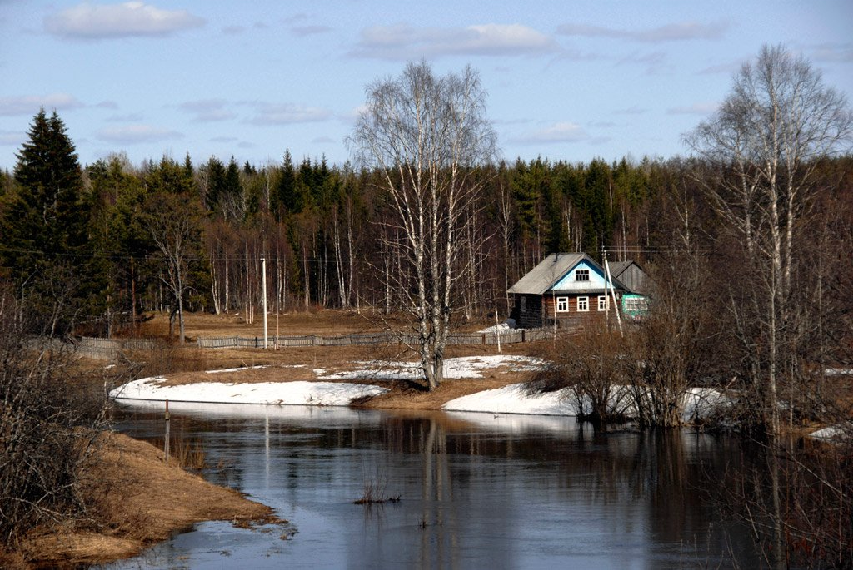
На картинке изображена весна?
ДА
НЕТ

Slide 3
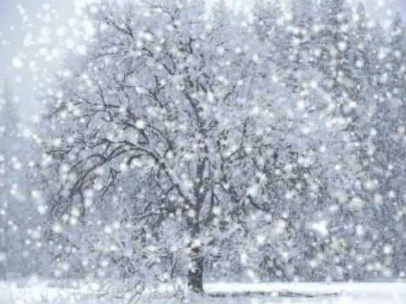
На картинке изображён дождь?
ДА
НЕТ

Slide 4
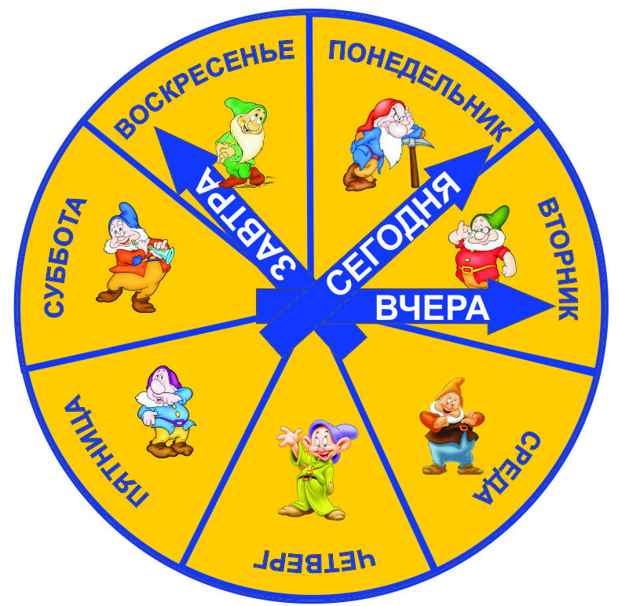
На картинке изображёны дни недели и их 7?
ДА
НЕТ

Slide 5
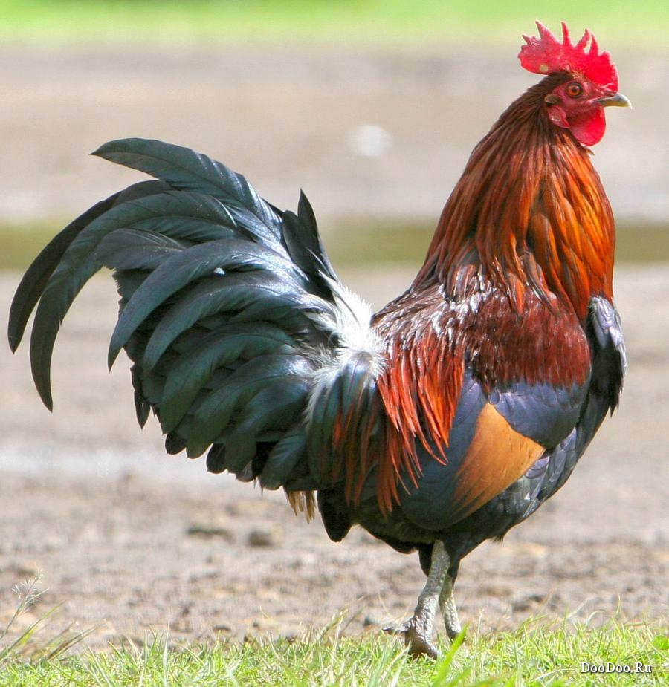
Петух домашняя птица?
ДА
НЕТ

Slide 6

На картинке последняя стадия роста одуванчика?
ДА
НЕТ

Slide 7
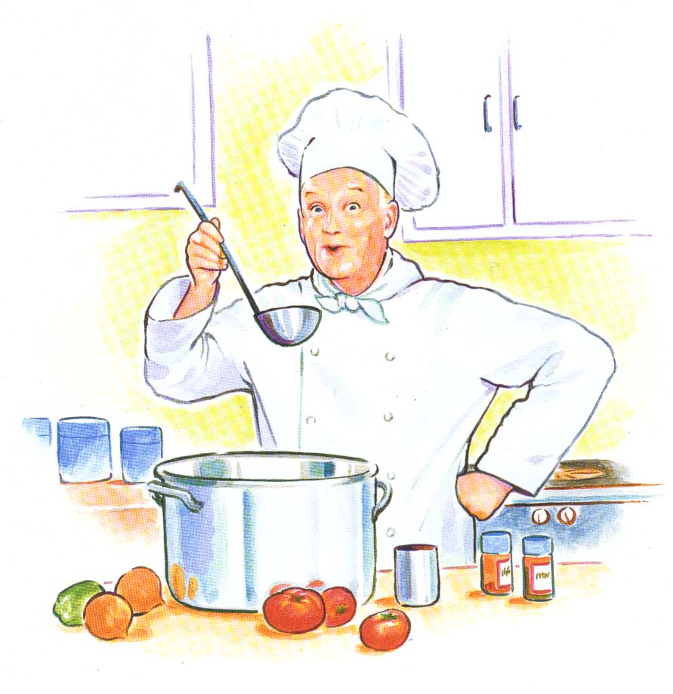
Повар строит дома?
ДА
НЕТ

Slide 8
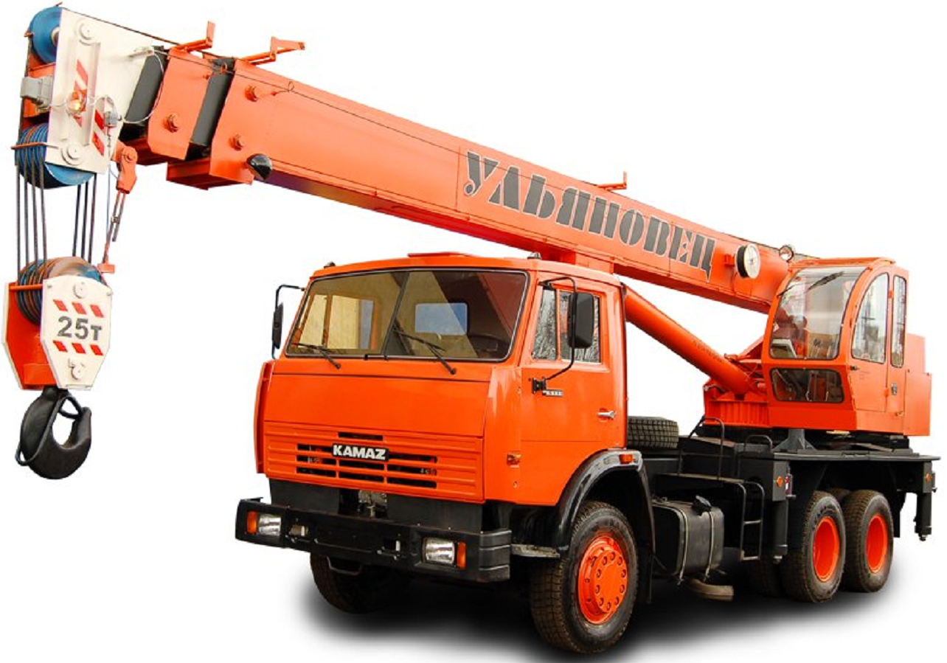
Не картинке изображена полицейская машина?
ДА
НЕТ

Slide 9
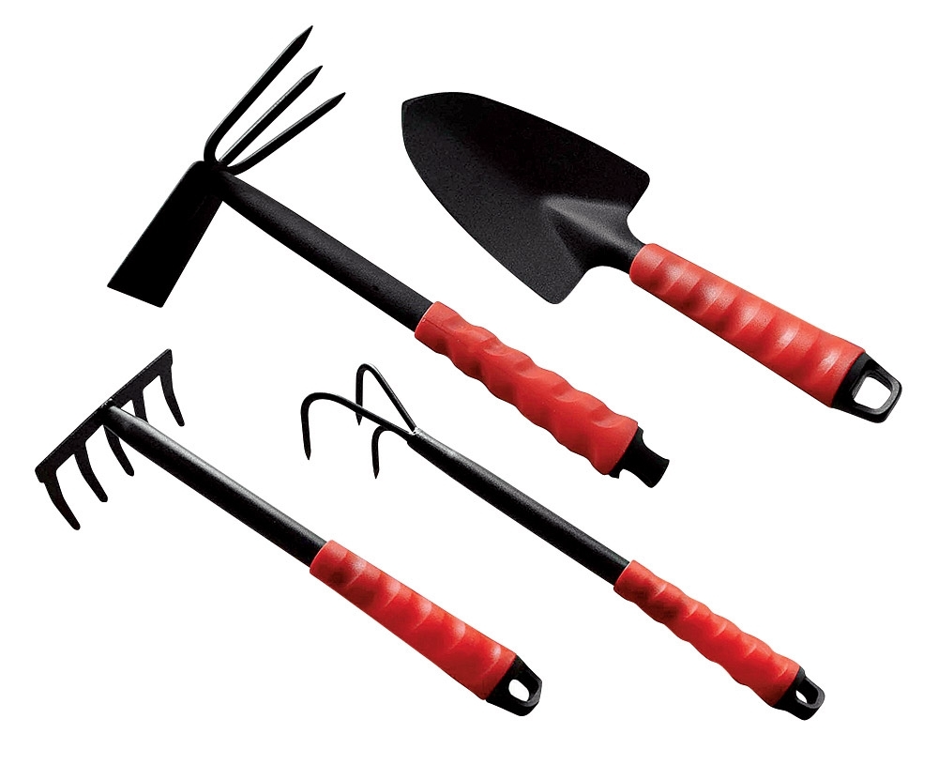
Изображённые предметы необходимы садоводу для работы?
ДА
НЕТ

Slide 10
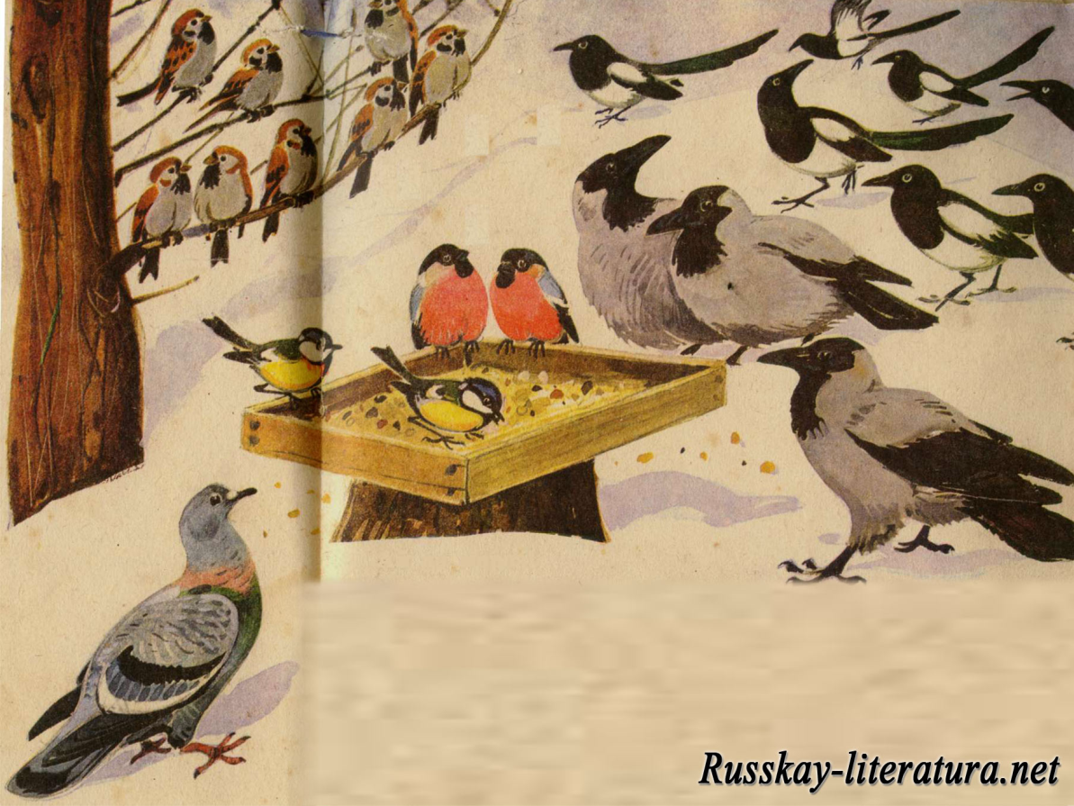
На картинке изображены зимующие птицы?
ДА
НЕТ

